Slide 1
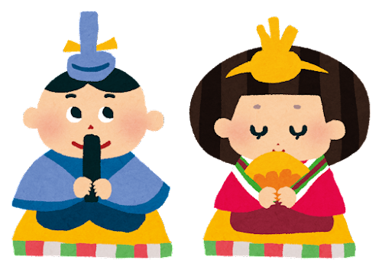
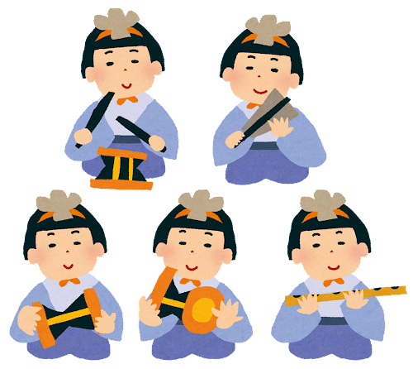
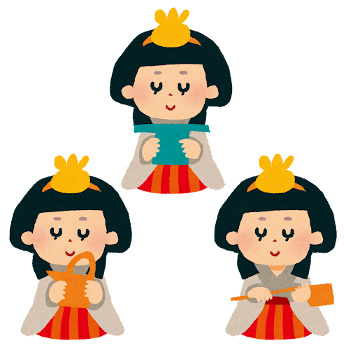
令和3年度 ３月
菫幼稚園
おやつで上手に栄養補給
３月
食育だより
幼児期（離乳がほぼ完了する1歳前後～就学前の5～6歳頃の時期）の子どもにとって、おやつは必要なエネルギーを補う「第4の食事」であり、大切な栄養源です。
子どもがおいしく楽しく食べられる、おやつの選び方や目安の量、市販のおやつとの付き合い方を紹介します。
★ 組み合わせ方は「炭水化物が中心」
おにぎりや芋など、体を動かすための炭水化物を中心に。食事で不足しがちな
栄養素を補うため、野菜類・果物・乳製品などと組み合わせるのがおすすめです。
【おやつ例（3～5歳頃）】
1日1回（15時頃）、１５０～２５０Kcalをおやつから摂るのが目安です。
★ ポイントは「食事に響かない量」！
食事との間隔が2～3時間あくようにしましょう。
「今日の分」など、食べる量だけお皿に出すのがおすすめです。おやつを食べすぎて、
食事量が減ってしまわないように心がけましょう。
★ 市販のおやつとの付き合い方
甘くないビスケットやせんべいなどがおすすめです。
油脂の多い洋菓子やチョコレート類、砂糖の多い和菓子は、血糖値が下がりにくく、食事に響く可能性があります。また、砂糖の甘さは子どもの大好きな味でクセになりやすく
たくさん欲しがります。なので、あげる場合は、「チョコは1日1粒」「お友達と食べるときだけ」「ケーキはお誕生日の時に」など、量や約束事を決めてみると良いですね。
寒さの中にも、少しずつ春の暖かい日差しが感じられるようになったこの頃。
早いもので、今年度最後の月。1年を振り返ると、子どもたちの成長はめざましく、私自身「給食」という形で皆さんの成長に携われたことを嬉しく思います。園の給食は、これからも安全でおいしい調理を心がけ、子どもたちの健やかな成長をお手伝いしていきたいと思います。
年長さんはもうすぐ卒園です。3月は年長さんのリクエストメニューを取り入れ、最後の最後まで楽しい給食時間を過ごしてもらえることを願っています。
3月3日はひなまつり
ひなまつりとは、3月3日の桃の節句のことで、女の子の健やかな成長や幸せを祈ってお祝いをする日です。
◆ひな人形について
ひな人形は、子どもたちを病気や事故から守ってくれるとされています。
おにぎり小2個（１００ｇ）
みかん1個
麦茶
約200kcal
チーズトースト
（食パン8枚切り1枚
スライスチーズ1枚）
麦茶 約１８０kcal
ホットケーキ1枚（８０ｇ）
果物ジュース１００ｍｌ
約２５０kcal
天皇様とその奥様
の皇后2人。
お雛様はひおうぎ、
お内裏様はしゃくを
手に持っています。
お雛様の身の回りの
お世話をします。
音楽を演奏する
5人組の男性。
お内裏様とお雛様
三人官女
（さんにんかんじょ）
五人囃子（ごにんばやし）
ひな人形を飾ったり、ひなあられやちらし寿司、はまぐりを食べて、
ひな祭りをお祝いしましょう！
参考： https://hoiclue.jp/2018.html
参考： https://kosodate.pal-system.co.jp/infant/snack/

Slide 2
３月 よていこんだてひょう
令和3年度
菫幼稚園
月平均の栄養価 エネルギー ５５６kcal 蛋白質 ２０．７ｇ Ca ２８１mg 食塩相当量 １．８g
日 | 曜日 | こんだて |  | おやつ | あかのしょくひん （からだをおおきくする） | きいろのしょくひん （エネルギーになる） | みどりのしょくひん （びょうきをふせぐ） | ちょうみりょう
１ | 火 | かぼちゃのポタージュ くろまめに いちご | バターコッペ | あじ しらべ | とりむね くろまめ ぎゅうにゅう | バターコッペ じゃがいも オリーブオイル ざらめ | かぼちゃ たまねぎ にんじん グリンピース ブロッコリー いちご | シチューのもと しょうゆ さけ みりん
２ | 水 | ちらしずし あじのり おふのはいったすましじる もものはなゼリー |  | ひな あられ | たまご あじのり かつおぶし こんぶ わかめ ぎゅうにゅう | こめ さんおんとう サラダあぶら ざらめ はなふ | にんじん ほししいたけ きゅうり こまつな だいこん | こめす しお しょうゆ さけ みりん
３ | 木 | ミートソースのショートパスタ ヨーグルトサラダ |  |  | ぶたミンチ ウインナー ヨーグルト ぎゅうにゅう | ショートパスタ オリーブオイル | たまねぎ にんじん しめじ ホールトマト グリンピース みかんかん パインかん ももかん | ケチャップ ソース ワイン コンソメ しお
４ | 金 | マーボーどうふどん ひじきのナムル |  | ほし たべよ | とうふ あかみそ ぶたミンチ ひじき ぎゅうにゅう | こめ ざらめ ごまあぶら かたくりこ/ ごまあぶら ざらめ | にんじん たまねぎ ほししいたけ にんじん きゅうり もやし | しょうゆ さけ みりん トウバンジャン/ こめす しょうゆ
７ | 月 | チキンライス はるやさいのたまごスープ ミニゼリー |  | まがり せんべい | とりこま ウインナー かつおぶし こんぶ たまご ぎゅうにゅう | こめ バター | たまねぎ にんじん グリンピース ホールトマト アスパラ キャベツ たまねぎ | ケチャップ コンソメ しお/ しょうゆ さけ みりん しお
８ | 火 | しょうゆラーメン いちご ひだぎゅうコロッケ ヤクルト |  | ビスコ | かつおぶし こんぶ かまぼこ とりこま ぎゅうにゅう ヤクルト | なまちゅうかめん ごまあぶら コロッケ | チンゲンサイ にんじん もやし ねぎ いちご | とりがら しょうゆ みりん さけ しお
９ | 水 | くりのはいったおせきはん とんじる ミニフィッシュ |  | ワッフル サブレ | あずき / ぶたばら あかみそ にぼし とうふ /ミニフィッシュ ぎゅうにゅう | こめ もちごめ むきぐり くろごま / ごま ごまあぶら | にんじん ごぼう ねぎ だいこん | しお さけ みりん
１０ | 木 | キャベツとにくだんごスープ マカロニあべかわ | ミルク フレンチ | まるだいずせんべい | とりミンチ とうふ きなこ ぎゅうにゅう | ミルクフレンチ パンこ マカロニ さんおんとう | キャベツ にんじん たまねぎ まいたけ | コンソメ しお
１１ | 金 | お別れ会 ＊全員お弁当持参 |  | いちごミルクプリン
１４ | 月 | さんしょくごはん わかめスープ ミニゼリー |  | きなこ もち | ぶたミンチ たまご / わかめ かつおぶし こんぶ ぎゅうにゅう | こめ ざらめ サラダあぶら | にんじん ほししいたけ しょうが グリンピース だいこん たまねぎ | しょうゆ さけ みりん /しょうゆ さけ みりん しお
１５ | 火 | ゆかりごはん ちくぜんに おさつスティック |  | ホーム パイ | とりもも こうやどうふ かつおぶし こんぶ ぎゅうにゅう | こめ ざらめ いたこんにゃく なまふ おさつスティック | ゆかりのもと ほししいたけ だいこん にんじん ごぼう | しょうゆ さけ みりん しお
１６ | 水 | しろごはん みそおでん カップなっとう |  | しろい ふうせん | ちくわ うずらたまご とりもも かつおぶし こんぶ はんぺん あかみそ なっとう ぎゅうにゅう | こめ ざらめ いたこんにゃく | だいこん にんじん キャベツ | さけ みりん しお
１７ | 木 | カレーライス キャンディーチーズ バナナ |  |  | ぶたこま チーズ ぎゅうにゅう | こめ じゃがいも サラダあぶら | かぼちゃ にんじん たまねぎ キャベツ ホールトマト バナナ | カレールウ ケチャップ ソース ワイン しお
１８ | 金 | コーンポタージュスープ ボイルウインナー オレンジ | チーズパン | ショートケーキ | とりむね ウインナー ぎゅうにゅう | チーズパン じゃがいも サラダあぶら | にんじん たまねぎ ほうれんそう コーン コーンクリーム オレンジ | シチューのもと
２２ | 火 | ツナごはん とうふのみそしる カスタードプリン |  |  | シーチキン とうふ かつおぶし プリン ぎゅうにゅう | こめ | はくさい えのき こまつな たまねぎ | しょうゆ しろみそ さけ みりん
２３ | 水 | 卒園式 ＊年中、年少は休園
２４ | 木 | みそにこみうどん ミニフィッシュ ミニゼリー |  |  | とりこま かまぼこ かつおぶし こんぶ あぶらあげ あかみそ ミニフィッシュ ぎゅうにゅう | かんめんうどん サラダあぶら ごま | はくさい にんじん ねぎ ほししいたけ | さけ みりん しお
〇都合により献立を変更する場合もあります。

